Slide 1

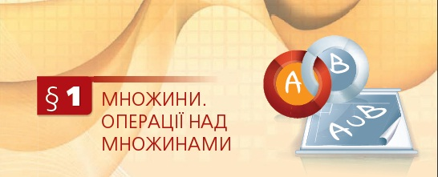
Алгебра і початки аналізу. 10 клас
(за підручником Мерзляк А. Г.)

Slide 2
Тема І. Множини. Повторення і розширення відомостей про функцію

Slide 3
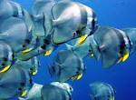


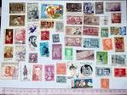

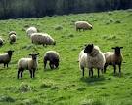
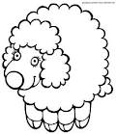

Множина та її елементи
Ми часто говоримо: косяк риб; зграя птахів; рій бджіл; колекція марок; зібрання картин; набір ручок; букет квітів; компанія друзів; парк машин; отара овець.
Якщо в цих парах перетасувати перші слова, то може вийти смішно. Наприклад, букет овець, косяк картин, колекція друзів тощо.
Водночас такі словосполучення, як колекція риб, колекція картин, колекція ручок, колекція машин тощо, достатньо прийнятні. Справа в тому, що слово «колекція» досить універсальне.

Slide 4

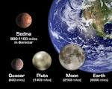
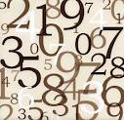
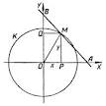
Множина та її елементи
У математиці є більш всеосяжне слово, яким можна замінити будь-яке з перших слів у наведених парах. Це слово множина.
Наведемо ще кілька прикладів множин:
множина учнів вашого класу;
множина планет Сонячної системи;
множина двоцифрових чисел;
множина пар чисел (x; y), які є розв’язками рівняння x²+y²=1.

Slide 5
Множина та її елементи
Окремі найважливіші множини мають загальноприйняті назви та позначення:
множина точок площини — геометрична фігура;
множина точок, яким притаманна певна властивість, геометричне місце точок (ГМТ);
множина значень аргументу функції f — область визначення функції f, яку позначають D (f);
множина значень функції f — область значень функції f, яку позначають E (f);
множина натуральних чисел, яку позначають буквою N;
множина цілих чисел, яку позначають буквою Z;
множина раціональних чисел, яку позначають буквою Q;
множина дійсних чисел, яку позначають буквою R.
Множини N, Z, Q, R — приклади числових множин. Також прикладами числових множин є числові проміжки. Наприклад, проміжки [–3; 2], (5; +∞), (–∞; –4] є числовими множинами.

Slide 6
Множина та її елементи
Як правило, множини позначають великими латинськими літерами: A, B, C, D тощо.
Об’єкти, які складають множину, називають елементами цієї множини.
Зазвичай елементи позначають малими латинськими літерами: a, b, c, d тощо.
Якщо a належить множині A, то пишуть a ∈ A (читають: «a належить множині A»). Якщо b не належить множині A, то пишуть b ∉ A (читають: «b не належить множині A»).
Наприклад, 12 ∈ N, –3 ∉ N, 2/3 ∈Q, 2/3 ∉Z.

Slide 7
Множина та її елементи
Якщо множина A складається з трьох елементів a, b, c, то пишуть A = {a, b, c}.
Наприклад, якщо M — множина натуральних дільників числа 6, то пишуть M = {1, 2, 3, 6}. Множина дільників числа 6, які є складеними числами, має такий вигляд: {6}. Це приклад одноелементної множини.
Позначення множини за допомогою фігурних дужок, у яких указано список її елементів, є зручним у тих випадках, коли множина складається з невеликої кількості елементів.
Означення. Дві множини A і B називають рівними, якщо вони складаються з одних і тих самих елементів, тобто кожний елемент множини A належить множині B і, навпаки, кожний елемент множини B належить множині A.
Якщо множини A і B рівні, то пишуть A = B.
З означення випливає, що множина однозначно визначається своїми елементами. Якщо множину записано за допомогою фігурних дужок, то порядок, у якому виписано її елементи, не має значення. Так, множина, яка складається з трьох елементів a, b, c, припускає шість варіантів запису:
{a, b, c}, {a, c, b}, {b, a, c}, {b, c, a}, {c, a, b}, {c, b, a}.
Оскільки з означення рівних множин випливає, що, наприклад, {a, b, c} = {a, a, b, c}, то надалі будемо розглядати множини, які складаються з різних елементів. Так, множина букв слова «шаровари» має вигляд {ш, а, р, о, в, и}.
р
ш
р
и
в
о
а
а

Slide 8
Множина та її елементи
Найчастіше множину задають одним із двох таких способів. Перший спосіб полягає в тому, що множину задають указанням (переліком) усіх її елементів. Ми вже використовували цей спосіб, записуючи множину за допомогою фігурних дужок, у яких зазначали список її елементів.
Зрозуміло, що не всяку множину можна задати в такий спосіб. Наприклад, множину парних чисел так задати не можна.
Другий спосіб полягає в тому, що задається характеристична властивість елементів множини, тобто властивість, яка притаманна всім елементам даної множини і тільки їм.
Наприклад, властивість «натуральне число при діленні на 2 дає в остачі 1» задає множину непарних чисел. Якщо задавати множину характеристичною властивістю її елементів, то може статися, що жодний об’єкт такої властивості не має.

Slide 9


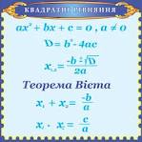
Приклади
∅
Множина трикутників, сторони яких пропорційні числам 1, 2, 5. З нерівності трикутника випливає, що ця множина не містить жодного елемента.
Позначимо через A множину учнів вашого класу, які є майстрами спорту з шахів. Може виявитися, що множина A також не містить жодного елемента.
Розглядаючи множину коренів довільного рівняння, слід передбачити ситуацію, коли рівняння коренів не має.
Наведені приклади вказують на те, що зручно до сукупності множин віднести ще одну особливу множину, яка не містить жодного елемента. Її називають порожньою множиною і позначають символом ∅.
∅

Slide 10
Первинне закріплення вивченого матеріалу
Наведіть приклади множин.
Як позначають множину та її елементи?
Як позначають множини натуральних, цілих, раціональних і дійсних чисел?
Як записати, що елемент a належить (не належить) множині A?
Які множини називають рівними?
Які існують способи задання множин?
Яку множину називають порожньою? Як її позначають?

Slide 11
Усні тренувальні вправи
1.° Як називають множину точок кута, рівновіддалених від його сторін?
2.° Як називають множину вовків, які підкорюються одному ватажку?
3.° Назвіть яку-небудь множину запорізьких козаків.
4.° Як називають множину вчителів, які працюють в одній школі?
5.° Поставте замість зірочки знак ∈ або ∉ так, щоб отримати правильне твердження:
5 * N; 3) –5 * Q; 5) 3,14 * Q; 7) 1 * R;
0 * N; 4) − 12 *Z ; 6) π * Q; 8) 2 * R.

Slide 12
Усні тренувальні вправи
6.° Дано функцію . Поставте замість зірочки знак ∈ або ∉ так, щоб отримати правильне твердження:
1) 3 * D (f); 2) 0 * D (f); 3) 0 * E (f); 4) 1/2 *E (f); 5) 1,01 * E (f).
7.° Які з наступних тверджень є правильними:
1 ∈ {1, 2, 3}; 2) 1 ∉ {1}; 3) {1} ∈ {1, 2}; 4) ∅ ∉ {1, 2}?
8.° Запишіть множину коренів рівняння:
1) x (x – 1) = 0; 2) (x – 2) (x² – 4) = 0; 3) x = 2; 4) x² + 3 = 0.
9.° Задайте переліком елементів множину:
1) правильних дробів зі знаменником 7;
2) правильних дробів, знаменник яких не перевищує 4;
3) букв у слові «математика»;
4) цифр числа 5555.
10. Чи рівні множини A і B, якщо:
1) A = {1, 2}, B = {2, 1}; 2) A = {(1; 0)}, B = {(0; 1)}; 3) A = {1}, B = {{1}}?

Slide 13
Усні тренувальні вправи
11. Чи рівні множини A і B, якщо:
A = [–1; 2), B = (–1; 2];
A — множина коренів рівняння | x | = x, B = [0; +∞);
A — множина чотирикутників, у яких протилежні сторони попарно рівні; B — множина чотирикутників, у яких діагоналі точкою перетину діляться навпіл?
12. Які з наступних множин дорівнюють порожній множині:
множина трикутників, сума кутів яких дорівнює 181°;
множина гірських вершин заввишки понад 8800 м;
множина гострокутних трикутників, медіана яких дорівнює половині сторони, до якої вона проведена;
множина функцій, графіком яких є коло?

Slide 14

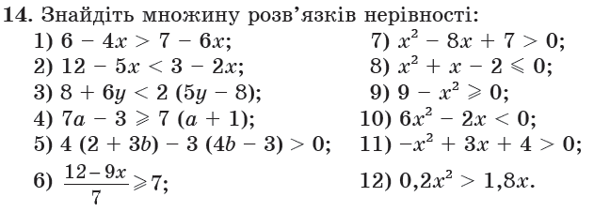
Вправи для повторення. Коментоване розв'язання

